Slide 1
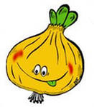
Экологический проект «Кто из нас, из овощей, и полезней, и нужней?»

Slide 2
Тип проекта: исследовательский По продолжительности: краткосрочный
А началось всё с письма от Чиполино …

Slide 3
«Здравствуйте ребята! Посылаю вам свои фотографии, а также фотографии моих друзей. Мы вместе живем большой дружной семьёй. Но иногда у нас возникают споры- кто из нас самый нужный, самый полезный, самый красивый? Ребята, может вы поможете разобраться в нашем споре?»

Slide 4
Непростое нам предстояло дело – выбрать самого главного из овощей! А для этого нам надо было многое о них узнать…

Slide 5
Мы рассматривали иллюстрации …

Slide 6
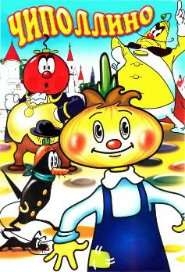
Читали художественную литературу…

Slide 7
Сажали овощи…

Slide 9
Изготавливали маски «Овощи»

Slide 12
Лепили овощи…
\

Slide 13
Наблюдали за ростом и строением корневой системы, посаженных нами овощей…

Slide 14
Делали аппликацию « с натуры»

Slide 19
Как вы уже поняли мы вырастили замечательный лук, записав все наблюдения в дневник…

Slide 20
А потом …

Slide 21
Дружно его съели …

Slide 22
В итоге мы пришли к выводу, что все овощи хороши, необходимы и полезны.

